Slide 1


ỦY BAN NHÂN DÂN QUẬN LONG BIÊN
TRƯỜNG MẦM NON BAN MAI XANH
HOẠT ĐỘNG PHÁT TRIỂN LĨNH VỰC NGÔN NGỮ
ĐỀ TÀI: TRUYỆN ĐÔI BẠN TỐT
LỚP MẪU GIÁO BÉ C3

Slide 2
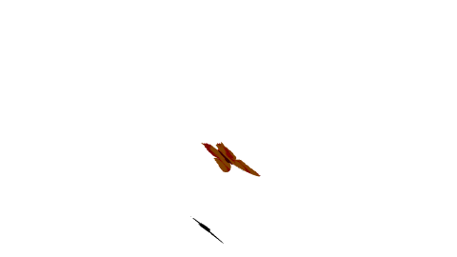
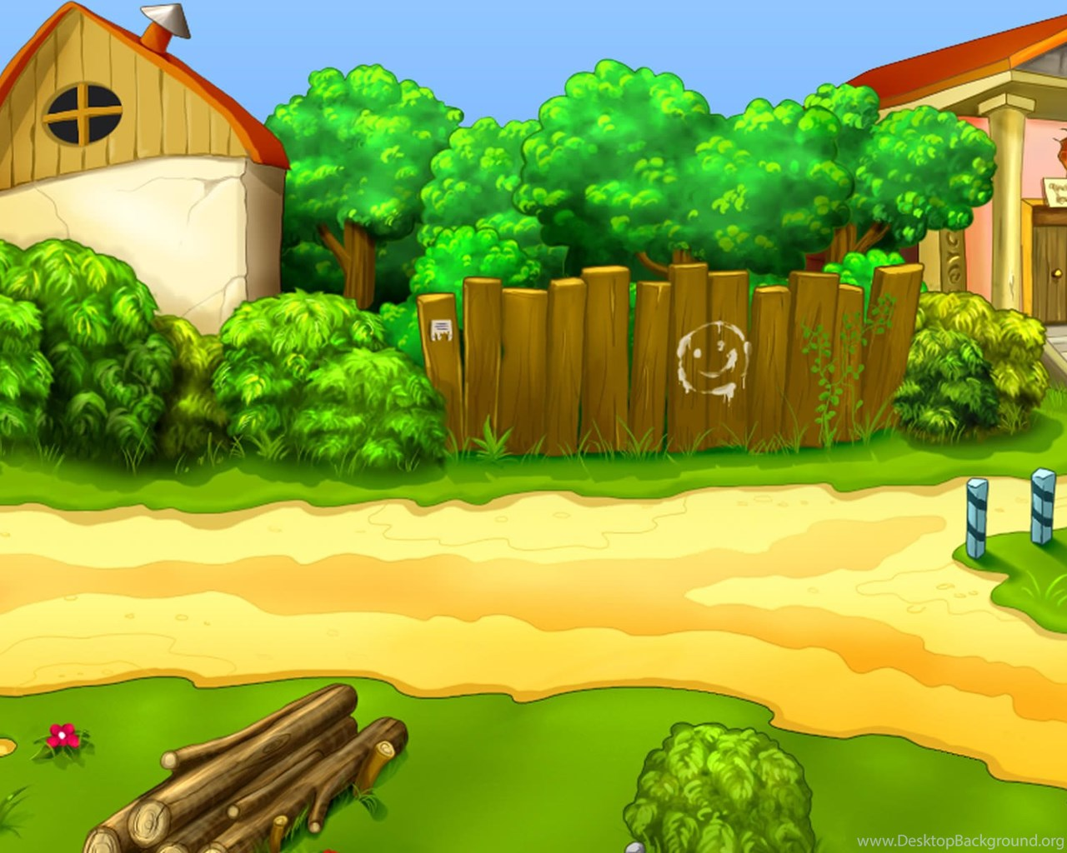
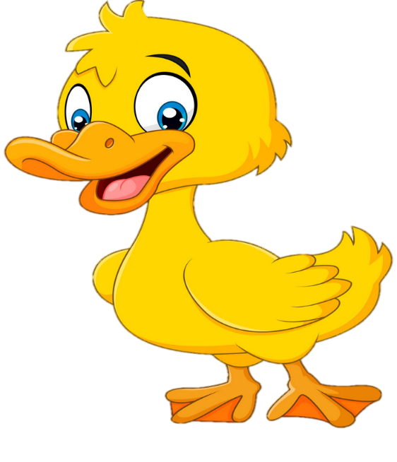


Slide 3






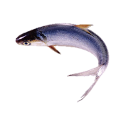
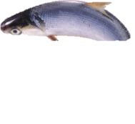

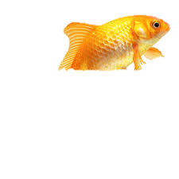
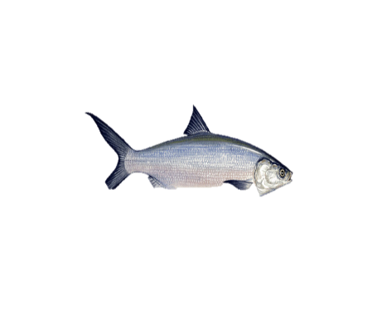

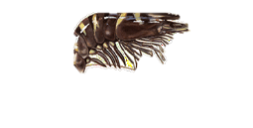
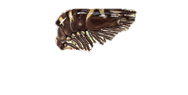

Slide 4
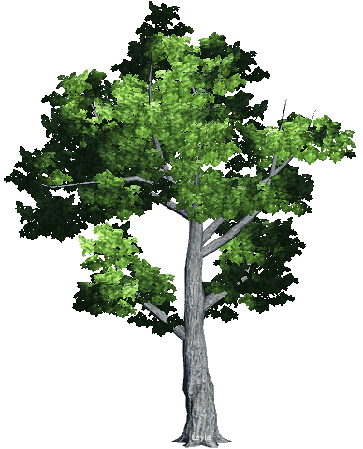

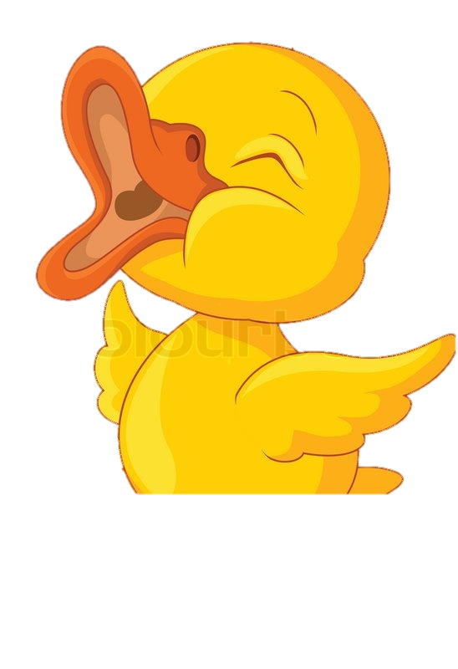
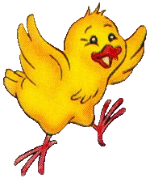


Slide 5

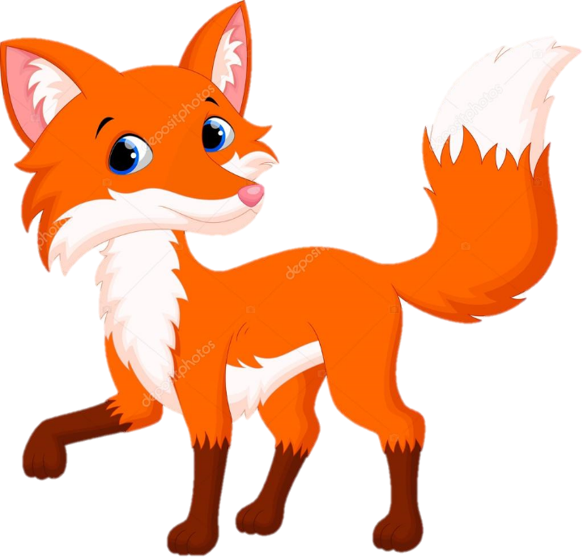


Slide 6




TRONG TRUYỆN CÓ NHỮNG NHÂN VẬT NÀO?

Slide 7
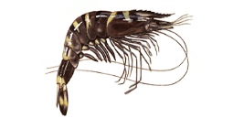

Slide 10
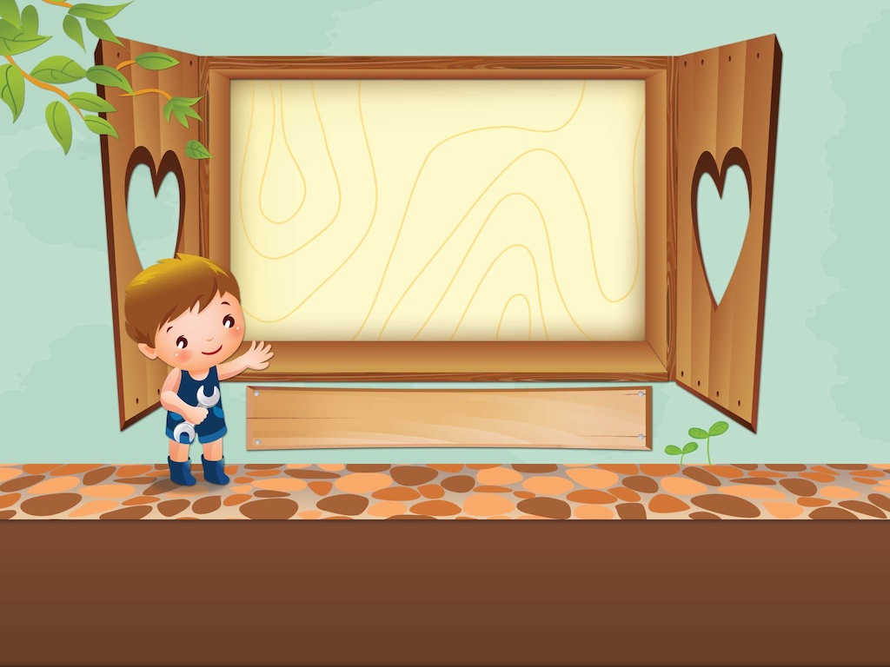
ĐÓN XEM VỞ KỊCH RỐI
ĐÔI BẠN TỐT

